Slide 1
Silové polia
Doc. RNDr. Elena Ferencová, CSc.
Ústav lekárskej fyziky, biofyziky, informatiky
a telemedicíny, Lekárska fakulta,
Univerzita Komenského, Bratislava

Slide 2
Fyzikálne pole alebo silové pole je forma existencie a pohybu hmoty, spájajúca navzájom častice látky do jednej sústavy a uskutočňujúca ich vzájomné pôsobenie (interakciu).
Jeho zdrojom sú látkové telesá (napr. častice), s ktorými ale vstupuje do vzájomného pôsobenia iba za istých podmienok. Látky sa môžu premeniť na polia a polia na látky.

Slide 3
Častice na seba pôsobia (interagujú) tak, že každá častica vytvára okolo seba silové pole, v ktorom sa konečnou rýchlosťou šíri rozruch.
Každé silové pole je nositeľom hybnosti, momentu hybnosti a ďalších atribútov, ktoré sa prv pripisovali len látkam. V kvantovej teórii poľa má každý druh častíc silové pole, napr. nukleónové pole, pionové pole atď., a príslušná častica (napríklad pión) sa chápe ako kvantum príslušného poľa (napríklad piónového poľa).

Slide 4
Fyzikálne sa polia delia, napr.:
Elektrické pole
Gravitačné pole
Magnetické pole
Elektromagnetické pole
Pole rýchlostí
Teplotné pole
Tlakové pole
Zvukové pole

Slide 5
Kým gravitačné pole, elektromagnetické pole a ďalšie spomínané polia častíc sa považujú za základné fyzikálne reality, sú polia typu zvukové pole, teplotné pole, pole rýchlostí a pod. výlučne pomocné pojmy.
Matematicky možno pole vyjadriť popisom, kde φ je skalár, vektor alebo tenzor. (V kvantovej teórii potom hodnote poľa v bode zodpovedá operátor.) r, t sú priestorové súradnice. Priestor je tu chápaný veľmi všeobecne – môže ním byť bežný euklidovský priestor, minkovského priestoročas, ale napríklad aj zakrivený priestoročas.

Slide 6
Teória strún
je zatiaľ jednou z najviac rozvinutých fyzikálnych hypotéz vysvetľujúcich pojmy ako hmota, priestor a čas,
je jednou z možných teórií všetkého zjednocujúcou všeobecnú teóriu relativity a kvantovú mechaniku. Predpokladá, že základnými stavebnými časticami hmoty nie sú bezrozmerné častice, ale jednorozmerné uzavreté alebo otvorené struny, ktorých rôzne vibrácie zodpovedajú rôznym druhom častíc,

Slide 7
interakcie v rámci strunovej teórie sa redukujú na spájanie a rozpájanie strún,
struny a superstruny sú podľa tejto teórie základom reality týchto troch pojmov. Povedané kvantitatívnou logikou, struna je základnou jednotkou, ktorá umožňuje existenciu priestoru. Je to vibrujúca forma energie.

Slide 8
Existuje päť odlišných teórií strún , ktoré sú pevne spojené pomocou duálnych transformácií do jednej M-teórie (objavená 1995)
M- teória predpovedá jedenásť rozmerný vesmír oproti súčasným štyrom známym dimenziám. Jedna z dimenzií je časová a desať zvyšných je priestorových,
predstava – ak by atóm bol veľký ako naša slnečná sústava, struny by boli veľké ako strom (teóriu strún vypracoval americký astrofyzik Brian Greene -1995)
všetko vo vesmíre je vyplnené extrémne malými vibrujúcimi strunami energie, pričom struny môže nadobúdať extrémne veľké rozmery – ktorým hovoríme membrány alebo skrátene brány.

Slide 9
D-brány sú objektami, ku ktorým sú pripojené konce otvorených strún. Hovorí sa, že otvorené struny pripojené na D-bránu na nej "existujú", a dávajú dôvod na kalibračné teórie "existujúce" na nej (keďže jeden z módov otvorených strún je kalibračný bozón ako je fotón).
V prípade D-brány to je jeden typ kalibračného bozónu a jemu zodpovedá Abeliansko kalibračná teória (s kalibračným bozónom fotónom). Ak existuje viacero paralelných D-brán, potom existuje viacero typov kalibračných bozónov, ktoré sú príčinou vzniku Neabeliansko kalibračnej teórie.

Slide 10
Výmenná častica (iné názvy: výmenný bozón, kalibračný bozón, častica poľa) je (podľa tzv. štandardného modelu) istý druh častice, ktorá „tvorí“ (teda prenáša) interakcie medzi časticami.
Delia sa podľa prenášanej interakcie na:
8 gluónov, ktoré prenášajú silnú interakciu (jadrová sila)
fotón, ktorý prenáša elektromagnetickú interakciu (elektromagnetická sila)
2 bozóny W a 1 bozón Z, ktoré prenášajú slabú interakciu (rádioaktivita)
gravitón (len hypotetický), ktorý prenáša gravitačnú silu

Slide 11
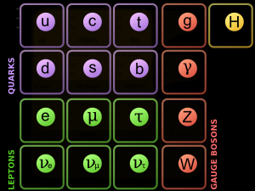
Štandardný model elementárnych častíc.
Kalibračné bozóny tvoria posledný stĺpec.

Slide 12
Rozdelenie elementárnych častíc
Fermióny / Bozóny
Elementárne častice
1. KVARKY
2. LEPTÓNY
3. KALIBRAČNÉ BOZÓNY
4. HIGGSOV BOZÓN
Elementárne častice v širšom slova zmysle -charakterizované
5. MEZÓNY m₀, Ep, doba „života“, spin, kvant. čísla
6. BARYÓNY

Slide 13
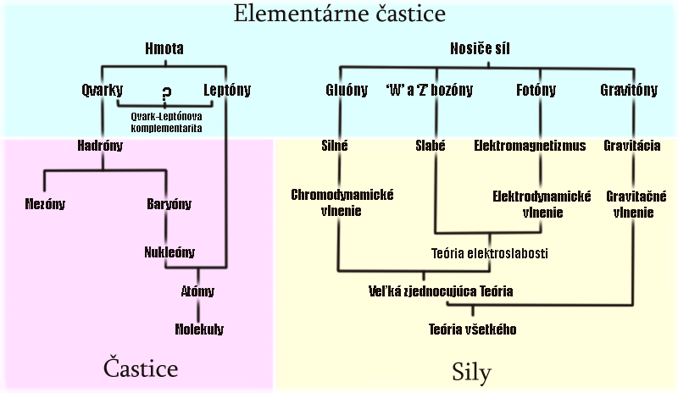
Typy interakcií: Gravitačná interakcie Elektromagnetická interakcia Silná interakcia Slabá interakcia

Slide 14
BOZÓNY
Kategória elem. častíc (spin- celočíselný)
Nerozlíšiteľné častice
Nedodržujú Pauliho vylučovací princíp
Netvoria stabilné štruktúry
Pri supravodivosti sa „pár“ fermiónov správa ako bozón
Príklady bozónov:
Kalibračné bozóny
Higgsove bozóny
Mezóny
Fonóny
Atómy ⁴He pri teplotách pod 2,17 K (λ bod)

Slide 15
Vlastnosti bozónov sú v kontraste s vlastnosťami fermiónov, ktoré sa správajú podľa Fermi-Diracovho rozdelenia, keď sa viac fermiónov nemôže nachádzať v rovnakom kvantovom stave.
Keďže sa bozóny s rovnakou energiou môžu nachádzať na rovnakom mieste v priestore, tak tieto častice zväčša sprostredkujú prenos síl, pričom fermióny zvyčajne tvoria hmotu.
Rozlišujeme elementárne bozóny ako napr. fotóny a zložené ako mezóny.
Všetky bozóny majú celočíselný spin, zatiaľ čo spin fermiónov je poločíselný,

Slide 16
Aj keď bozóny sú väčšinou zložené častice, tak v štandardnom modeli existuje šesť elementárnych bozónov:
Štyri kalibračné bozóny (γ , g , W^{+/-} , Z)
Higgsov bozón (H⁰)
gravitón (G)
Higgsov bozón a gravitón zatiaľ neboli experimentálne pozorované, zatiaľ čo kalibračné bozóny áno.
Zložené bozóny sú dôležité pre supravodivosť

Slide 17
Bozóny W a Z sú elementárne častice, ktoré sprostredkúvajú slabú interakciu
Boli objavené v CERNe v roku 1983 a považujú sa za hlavný úspech teórie Štandardného modelu fyziky častíc.
Častica W je pomenovaná po slove "weak", čo znamená "slabý" a označuje slabú interakciu. Z častica má názov z dôvodu, že sa predpokladalo, že to bude posledná častica, ktorú je potrebné objaviť. Iné vysvetlenie je také, že názov je odvodený z toho, že má nulový elektrický náboj (Z ako "zero", po slovensky "nula").

Slide 18
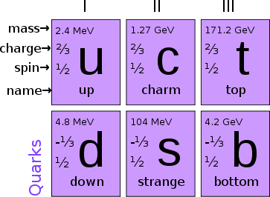
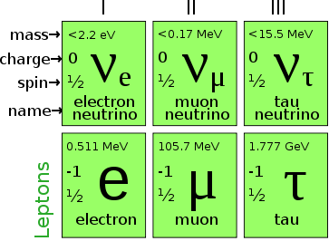
Fermióny (Fermions)
Kategória elem. častíc (spin – poločís.)
Častice zložené z nepárneho počtu fermiónov
Sa správajú ako fermióny (p⁺,n⁰.. z troch kvarkov → spin ½)
Častice zložené z párneho počtu fermiónov
Sa správajú ako bozóny (mezóny.. z 2 kvarkov (kvark-antikvark))
Pr.: Leptóny
Kvarky
Protón
Neutrón

Slide 19
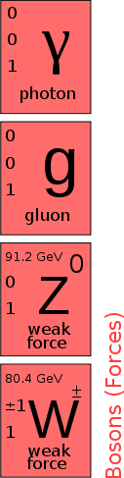
Kalibračné bozóny (Gauge Bosons)
Tvorí interakcie medzi časticami
„Sprostredkúvajú sily“
13 kalibračných bozónov:
8 gluónov
Fotón
2 ‘W‘ a 1 ‘Z‘ bozón
Hypotetický gravitón

Slide 20
Mezóny & Baryóny(Mesons, Baryons)
MEZÓN BARYÓN
Farebne neutrálny Častice obsahujúce
(kvark - antikvark) (p⁺ , n ⁰)
napr. PIÓN- nukleóny (p⁺ , n ⁰ )
(kvark ‚U‘– antikvark anti ‚D‘) hyperóny (lambda, sigma)
baryónová hmota

Slide 21
Ďakujem za pozornosť

